Slide 1

The Orienteering Problem
Ambrosio Aniello m63001343 - Aramu Stefano m63001348
Risoluzione del problema dell’Orienteering adoperando un euristica basata su Algoritmi Genetici

Slide 2
The Orienteering Problem
Ambrosio Aniello m63001343 - Aramu Stefano m63001348
L’Orienteering è un particolare sport giocato di solito in zone di montagna o foresta dove i concorrenti hanno a loro disposizione una bussola e una mappa e partendo da uno specifico punto di controllo, devono visitare gli altri control point, con a ognuno assegnato un punteggio, ritornando al punto di partenza, rispettando i vincoli di durata della partita e massimizzando il guadagno di punti.

Slide 3
The Orienteering Problem
Ambrosio Aniello m63001343 - Aramu Stefano m63001348
ReGOLE
A ogni control point è associato un punteggio.
I giocatori che sforano la durata della partita vengono automaticamente squalificati. Il giocatore con punteggio massimo è dichiarato vincitore.
Dato che è il tempo è limitato, i giocatori non possono visitare tutti i punti di controllo, ma devono decidere un sottoinsieme di essi in maniera tale da massimizzare il punteggio.

Slide 4
The Orienteering Problem
Ambrosio Aniello m63001343 - Aramu Stefano m63001348
Formulazione del problema
Dati n nodi nel piano Euclideo, ognuno con uno score $s_{i}≥0$ con $s_{1}=0$, bisogna trovare il cammino che massimizza il punteggio, partendo da un control point iniziale, passando per altri e ritornando in quello iniziale, di lunghezza o durata non superiore a una soglia $T_{Max}$ .

Slide 5
The Orienteering Problem
Ambrosio Aniello m63001343 - Aramu Stefano m63001348
Definizione delle Variabili Decisionali
Il problema dell’Orienteering può essere visto come un problema di programmazione lineare intera ($PLI$).
Definiamo:
$$x_{ij}=\{\begin{aligned}1\text{se l'arco}(i,j)∈A\text{appartiene al percorso seguito dal concorrente} \\ 0\text{altrimenti}.\end{aligned}$$
$$y_{ij}=\{\begin{aligned}1\text{se il nodo}i∈V\text{è visitato.} \\ 0\text{altrimenti.}\end{aligned}$$

Slide 6
The Orienteering Problem
Ambrosio Aniello m63001343 - Aramu Stefano m63001348
Funzione obiettivo
Nel problema dell’Orienteering si vuole massimizzare il punteggio effettuato, ciò può essere modellato in un PLI a massimizzare la cui funzione obiettivo è così definita:
$$\text{Max}\underset{i∈V}{∑}s_{i}⋅y_{i}$$
Dove $s_{i}$ è il punteggio relativo al nodo $i∈V$

Slide 7
The Orienteering Problem
Ambrosio Aniello m63001343 - Aramu Stefano m63001348
Vincoli
Il nodo origine deve avere un arco uscente e uno entrante :
$$\underset{j:(1,j)∈A}{∑}x_{1j}=\underset{i:(i,1)∈A}{∑}x_{i1}=1$$
Per ogni altro nodo, se viene selezionato un arco entrante, deve essere selezionato anche un arco uscente :
$$\underset{j:(i,j)∈A}{∑}x_{ij}=\underset{i:(j,i)∈A}{∑}x_{ji}j∈V$$
Il j-esimo nodo è visitato se ha un arco entrante :
$$\underset{i:(j,i)∈A}{∑}x_{ji}=y_{j}j∈V$$
Il circuito percorso non può avere durata maggiore di $T_{Max}$ :
$$\underset{(j,i)∈A}{∑}d_{ij}⋅x_{ij}≤T_{Max}\text{dove}d_{ij}\text{è la durata associata all'arco}(i,j)∈A.$$

Slide 8
The Orienteering Problem
Ambrosio Aniello m63001343 - Aramu Stefano m63001348
Vincoli
Il nodo origine deve avere un arco uscente e uno entrante :
$$\underset{j:(1,j)∈A}{∑}x_{1j}=\underset{i:(i,1)∈A}{∑}x_{i1}=1$$
Per ogni altro nodo, se viene selezionato un arco entrante, deve essere selezionato anche un arco uscente :
$$\underset{j:(i,j)∈A}{∑}x_{ij}=\underset{i:(j,i)∈A}{∑}x_{ji}j∈V$$
Il j-esimo nodo è visitato se ha un arco entrante :
$$\underset{i:(j,i)∈A}{∑}x_{ji}=y_{j}j∈V$$
Il circuito percorso non può avere durata maggiore di $T_{Max}$ :
$$\underset{(j,i)∈A}{∑}d_{ij}⋅x_{ij}≤T_{Max}\text{dove}d_{ij}\text{è la durata associata all'arco}(i,j)∈A.$$

Slide 9
The Orienteering Problem
Ambrosio Aniello m63001343 - Aramu Stefano m63001348
Vincoli MTZ di assenza di sottogiro
In una soluzione ammissibile non ci possono essere cicli su un sottoinsieme dell'insieme dei nodi $V$.
A tale scopo si introduce un nuovo insieme fittizio di variabili:
$$u_{i}\text{con}i∈V$$
Tale variabile definisce l’ordine di visita del vertice $i$.

Slide 10
The Orienteering Problem
Ambrosio Aniello m63001343 - Aramu Stefano m63001348
Vincoli MTZ di assenza di sottogiro
Sulle variabili $u_{i}$ abbiamo la necessità di definire dei vincoli:
$$u_{1}=0$$
$$u_{j}-u_{i}≥1-n(1-x_{ij})(i,j)∈V,i≠j,j≠1$$
$$0≤u_{i}≤n-1interai∈V$$
Assicura che il nodo di partenza sia il nodo 1.
Definisce l'ordine di visita in funzione di $x_{ij}$.
Vincolo di interezza.

Slide 11
The Orienteering Problem
Ambrosio Aniello m63001343 - Aramu Stefano m63001348
Problematiche
Essendo un problema combinatorio, l’Orieentering è di tipo NP-hard ed in quanto tale non è possibile determinarne una soluzione ottima in un tempo polinomiale. Per ovviare a tale problematica è possibile risolvere il problema con un euristica che :
Trova una soluzione Accettabile la cui qualità è determinata dal $gap$
Impiega un tempo modesto rispetto ad un algoritmo esatto per risolvere il problema
Tra le euristiche conosciute è stato sviluppato un algoritmo migliorativo basato sugli Algoritmi Genetici.

Slide 12
Genetic Algorithms
Ambrosio Aniello m63001343 - Aramu Stefano m63001348
Gli algoritmi genetici si basano su un’analogia tra la soluzione di problemi di ottimizzazione combinatoria e i meccanismi di selezione naturale in campo genetico.
In particolare si considera una “popolazione” iniziale di soluzioni che evolve in accordo con un meccanismo di selezione per ottenere soluzioni con migliori valori di funzione obiettivo.

Slide 13
Genetic Algorithms
Ambrosio Aniello m63001343 - Aramu Stefano m63001348
Analogie
GENE
VARIABILE DECISIONALE
ALLELE
VALORE DELLA VARIABILE DECISIONALE
CROMOSOMA
VALORI DELLE VARIABILI DECISIONALI
GENOTIPO
SOLUZIONE AMMISSIBILE
FITNESS
FUNZIONE OBIETTIVO
CROSSOVER
ACCOPPIAMENTO
ALTRI OPERATORI GENETICI
INFLUENZA AMBIENTALE
SELEZIONE NATURALE
ALGORITMO

Slide 14
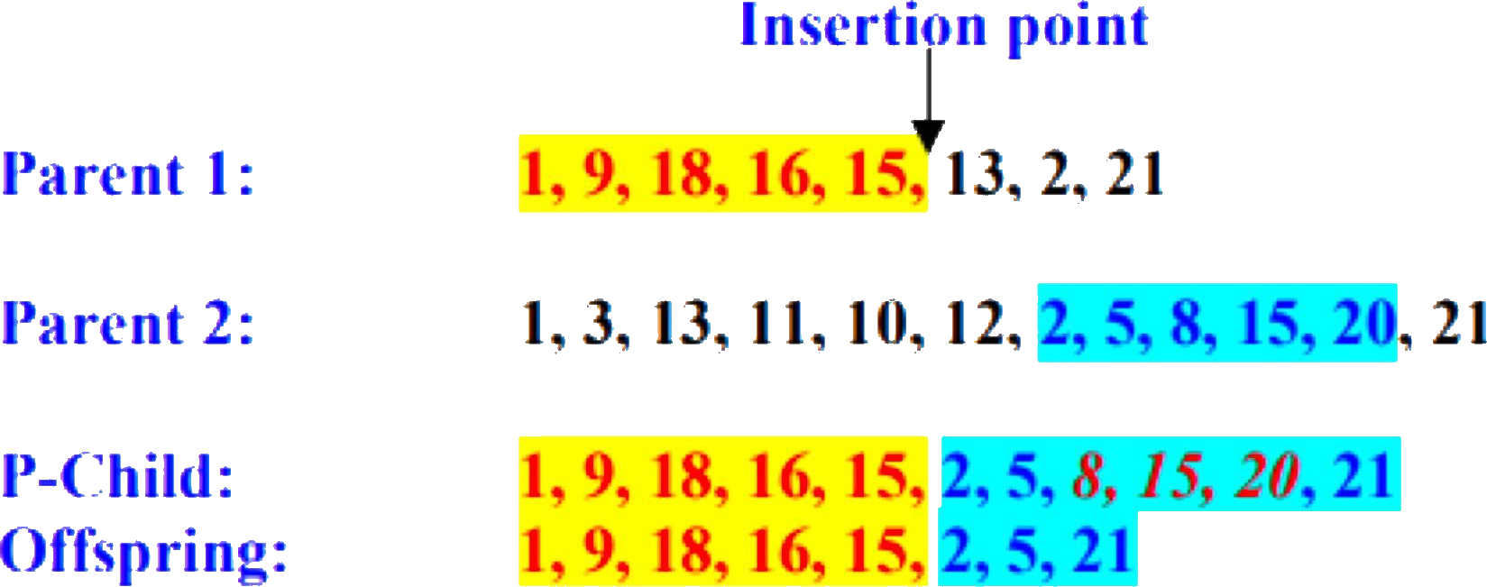
Genetic Algorithms
Ambrosio Aniello m63001343 - Aramu Stefano m63001348
How it works
Si rappresenta una soluzione del problema in termini di stringa di variabili decisionali, indicando i possibili valori di ciascuna variabile
Si genera un insieme di possibili soluzioni che forma la popolazione iniziale e a ciascuna soluzione viene associata una fitness
Si selezionano le coppie allle quali applicare gli operatori genetici
Vengono generate nuove soluzioni tramite gli operatori genetici
Si sostituiscono alle soluzioni già esistenti, le nuove avute in fase di generazione

Slide 15
Genetic Algorithms
Ambrosio Aniello m63001343 - Aramu Stefano m63001348
Crossover
Nell’algoritmo è stato utilizzato operatore di crossover a injection al fine di riuscire a manipolare cromosomi di lunghezza differente.
Quest’ultimo crea un crosspoint nel primo parente e salva gli elementi fino a tale punto, successivamente prende un numero di elementi pari alla cardinalità di quelli estratti dal primo parente dal cromosoma del secondo, partendo da un indice maggiore di quello del crosspoint scelto.
La grandezza del figlio equivale a quella del primo parente e i punti duplicati vengono tolti tramite una funzione che restituisce il nuovo figlio senza ripetizioni.

Slide 16
Ambrosio Aniello m63001343 - Aramu Stefano m63001348
Genetic Algorithms
Mutazioni
La mutazione avviene con una probabilità del 10% su un elemento scelto in maniera randomica della stringa figlio.
Dopo aver effettuato la mutazione viene effettuato un controllo da parte di un filtro che controlla:
È stata generata una soluzione ammissibile: conferma la mutazione.
È stata generata una soluzione non ammissibile: ripete la mutazione sull’elemento selezionato a priori finché quest’ultimo non risulta valido. Dopo aver generato ogni possibile mutazione, se non ne vengono trovate di valide l’algoritmo interrompe il processo di mutazione.
Alla fine dell’algoritmo di mutazione avremo che il cromosoma a cui è stato effettuato varierà esattamente di un elemento rispetto all’originale.

Slide 17
Approccio Esatto -vs- Euristica
Ambrosio Aniello m63001343 - Aramu Stefano m63001348
Un metodo euristico o approssimato è un algoritmo in grado di trovare una buona soluzione, non necessariamente ottima, in tempi di calcolo più contenuti rispetto agli approcci esatti.
La bontà della soluzione viene valutata in termini di scarto percentuale tra la soluzione ottenuta e quella individuabile attraverso l’utilizzo di una tecnica esatta.
Sia I l’istanza del problema P, allora è possibile definire lo scarto percentuale tra soluzione esatta e euristica (GAP) come:
$$gap=\frac{|OPT(I)-EUR(I)|}{|OPT(I)|}⋅100$$
Dove EUR(I) il valore della soluzione ottenuta tramite euristica e OPT(I) il valore della soluzione fornita dalla tecnica esatta.

Slide 18
Approccio Esatto -vs- Euristica
Ambrosio Aniello m63001343 - Aramu Stefano m63001348
Esempio per un istanza del problema dell’orienteerinG
Per testare l’euristica si è scelto di utilizzare i punti presenti nel file att48.tsp (48 punti).
Per ogni nodo poi è stato generato uno score random compreso tra 1 e 15 mantenendo però coerenza tra la risoluzione esatta e la risoluzione dell’euristica.
Si è scelto di adoperare un $T_{Max}=30000$.
Abbiamo variato la popolazione e il numero di cicli effettuati per osservare le diverse prestazioni dell’euristica.

Slide 19
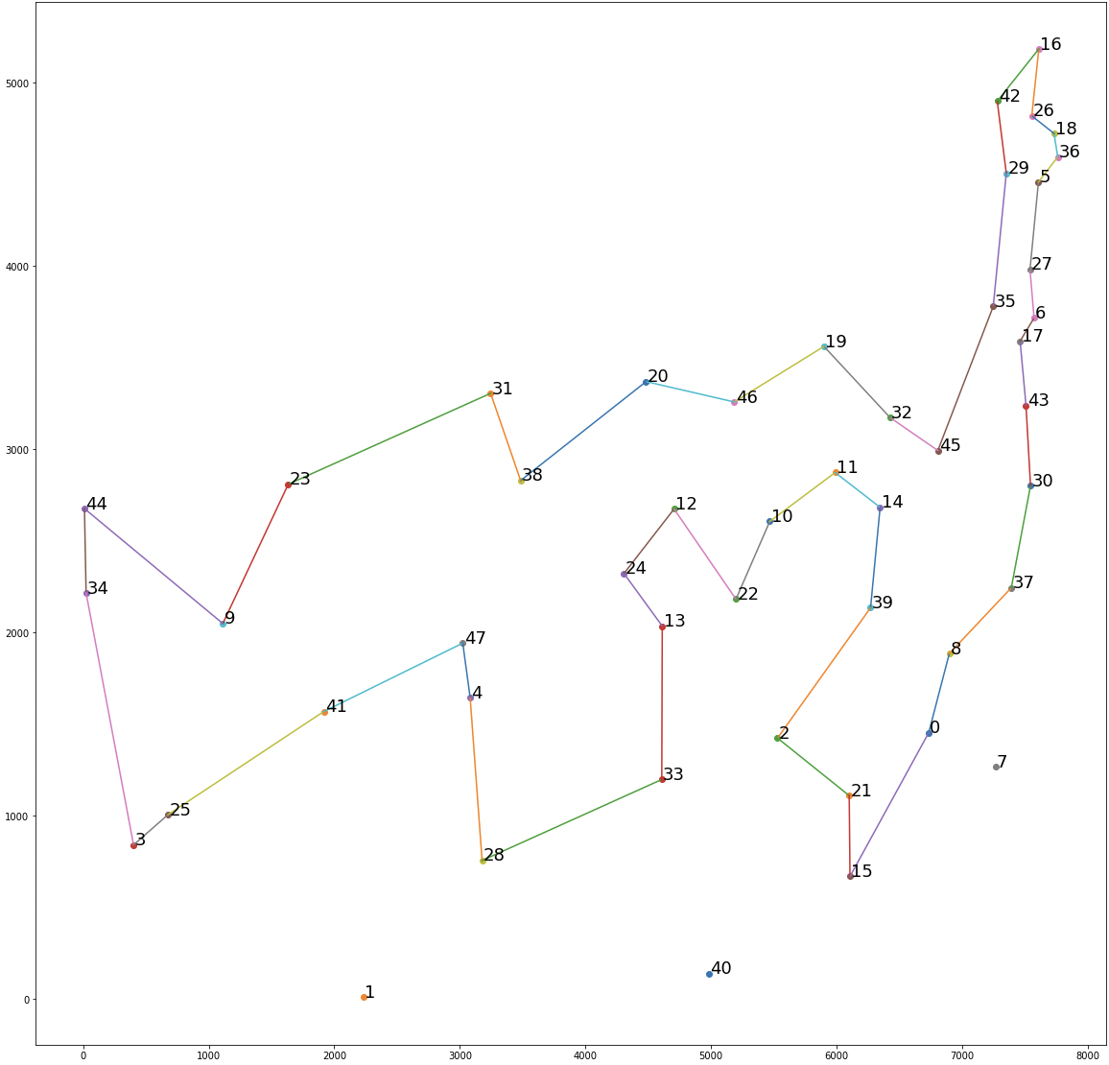
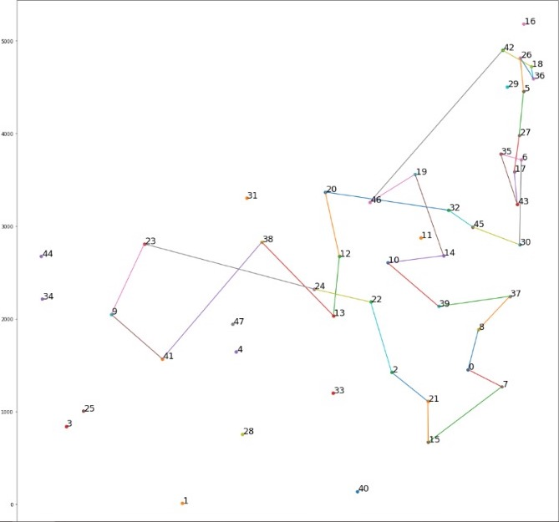
Approccio Esatto -vs- Euristica
Ambrosio Aniello m63001343 - Aramu Stefano m63001348
Esempio per un istanza del problema dell’orienteerinG
 | Time | BestBounds | GAP
Approccio Esatto | 3705.10 s | 350 | 0.0%
Euristica(100,1000) | 76.06 s | 275 | 21.42%
Euristica(100,10000) | 83.94 s | 282 | 19,42%
Euristica(150,10000) | 159.59s | 286 | 18,28%
Euristica(P,C): P=Popolazione C=Cicli di crossover

Slide 20
Approccio Esatto -vs- Euristica
Ambrosio Aniello m63001343 - Aramu Stefano m63001348
Esempio per un istanza del problema dell’orienteerinG

Slide 21
Ambrosio Aniello M63001343
Aramu Stefano M63001348

